Slide 1
Обоснование проекта
1. Понятие «обоснование проекта».
2 . Исследование возможностей.
2.1. Месторасположение объекта.
2.2. Организация производства.
2.3. Маркетинговые исследования.
3. Предварительное технико-экономическое обоснование.
4. Окончательное ТЭО.
5. Бизнес-план проекта и его структура
1 - 8

Slide 2
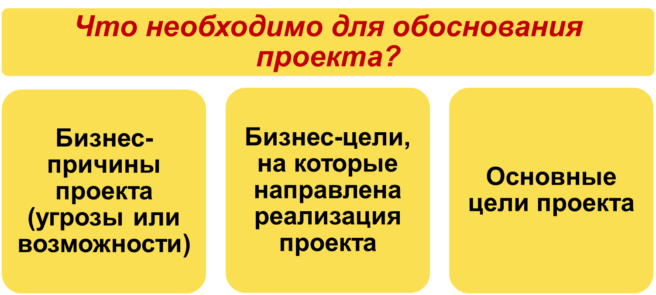
Обоснование – документ, в котором представлена информация о целесообразности (или нецелесообразности) создания продукта или услуги, об анализе затрат и результатов проекта, которая позволяет инвесторам определить, стоит ли вкладывать деньги в предлагаемый проект.

Slide 3
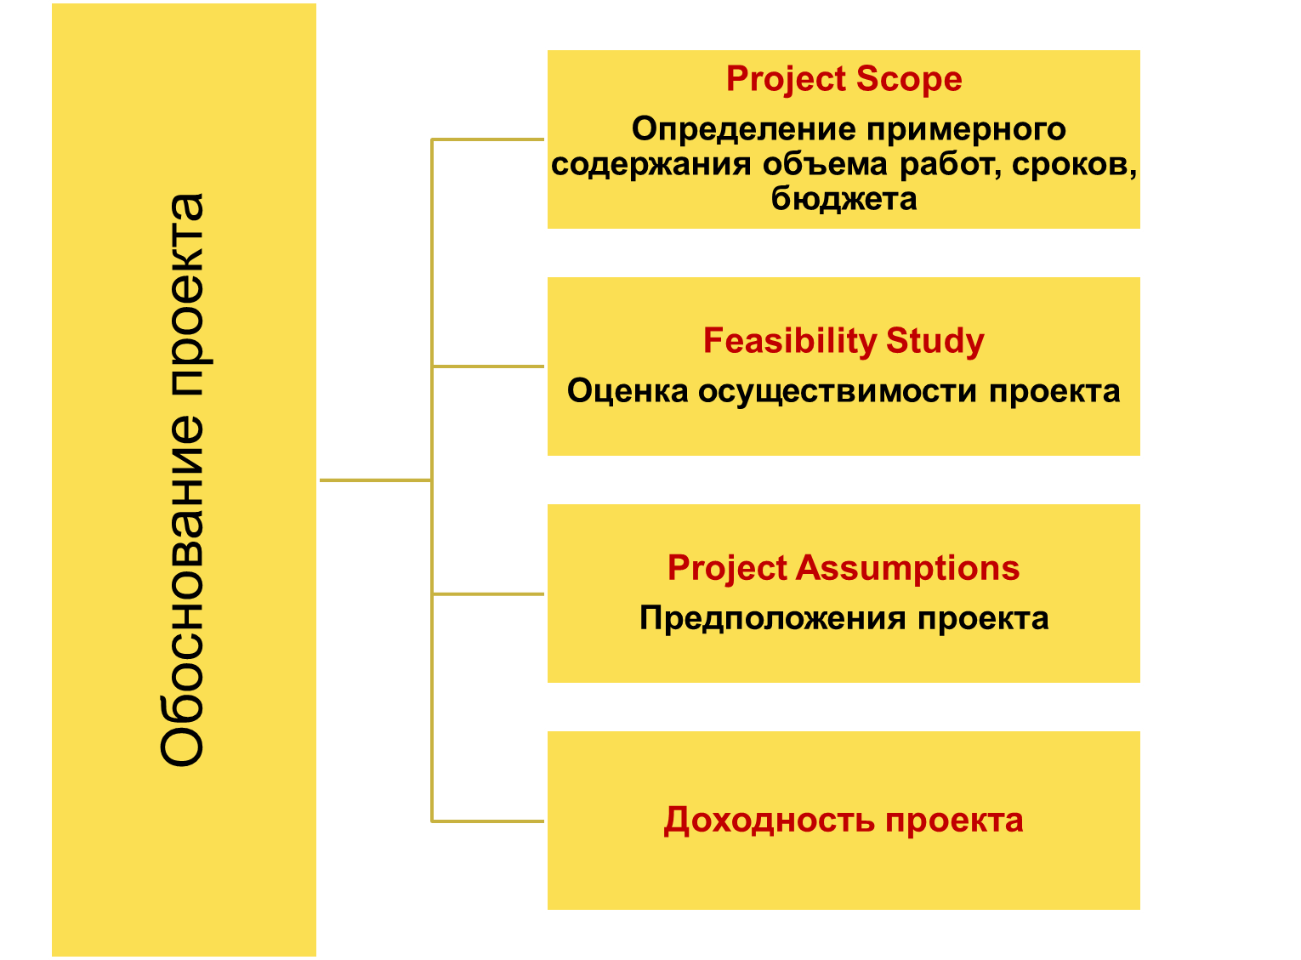

Slide 4
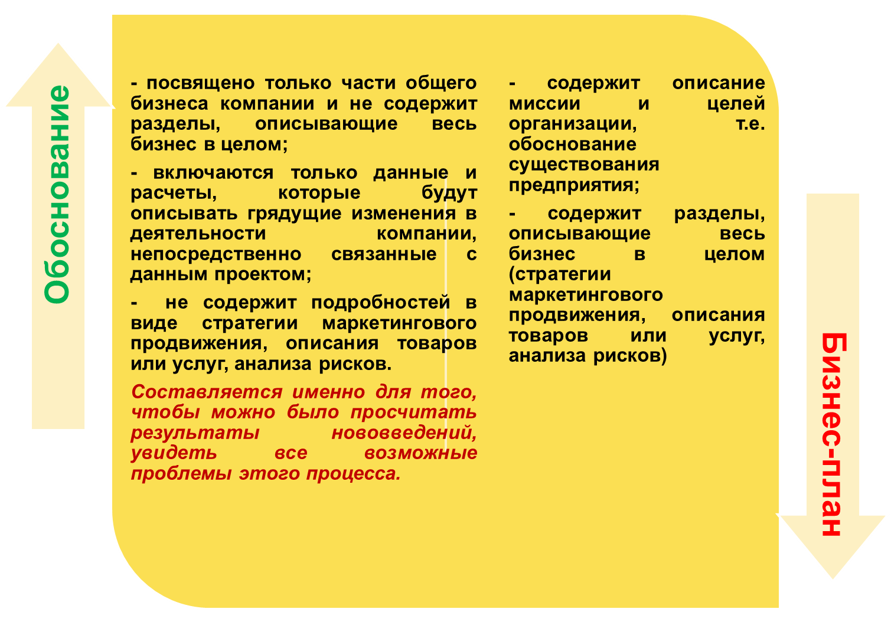
Отличия обоснования от бизнес-плана

Slide 5
Отличия обоснования от проекта
Мировая практика выработала определенную систему экономических и финансовых расчетов при разработке идеи проекта вплоть до его осуществления. Основной объем этих расчетов приходится на прединвестиционную фазу и включает стадии, содержание которых рассматривается ниже.
Система требует получения положительных ответов на все вопросы на любой стадии обоснования. Если хотя бы на один вопрос получен отрицательный ответ, дальнейшая разработка проекта должна быть прекращена или обоснование продолжается путем поиска положительного решения на тот вопрос, по которому на данном этапе получен отрицательный результат.

Slide 6
Обоснование включает:
исследование возможностей,
анализ альтернативных вариантов и предварительный выбор лучшего,
ТЭО (ПТЭО),
заключение по проекту.
Детальная и всесторонняя проработка обоснования проекта позволяет с уверенностью говорить о эффективности и будущем успехе инвестиционного проекта.
Исследование возможностей – обширная научно-исследовательская работа по нескольким направлениям, в первую очередь преследует цель выяснения возможностей вложения инвестиций в данный проект.
Эта работа подразделяется на:
исследование общих возможностей
исследование возможностей конкретного проекта.

Slide 7
Исследование возможностей
Специалисты ЮНИДО (UNIDO) рекомендуют разделять исследования общих возможностей на три категории.
Первая из них состоит в исследовании регионов, стран. Эти исследования предназначаются для выявления возможностей общего характера (общих возможностей).
Вторая категория носит более конкретный характер для рассматриваемой отрасли и производства.
Третья направлена на изучение природных ресурсов как основы развития экономики.

Slide 8
Исследование возможностей
Цель
2 вариант
4 вариант
1 вариант
3 вариант
Конечный результат

Slide 9
Исследование возможностей конкретного проекта проводится в согласовании с исследованием общих возможностей и заключаются в превращении идеи проекта в широкое инвестиционное предложение.
Они имеют целью показать, насколько привлекательны возможности для перехода к следующей стадии подготовки проекта.
Основные направления, по которым проводится исследование возможностей:
месторасположение объекта (размещение),
организация производства и бизнеса,
маркетинг.
Месторасположение (размещение) объекта
При рассмотрении этого вопроса могут возникнуть два варианта.
Первый – при реконструкции конкретного предприятия.
Месторасположение предприятия уже зафиксировано и не требует обоснований, а задача разработчиков бизнес-плана сводится к характеристике (описанию) этого месторасположения.

Slide 10
Месторасположение (размещение) объекта
Второй – при создании нового предприятия. Требуются исследования по обоснованию места размещения вновь создаваемого предприятия. Работа должна опираться на стратегические разработки по совершенствованию структуры экономики страны и региона, на стратегические планы развития видов деятельности, их комплексов, планы развития отдельных производств, на обоснование территориальной организации производств (исследовательская работа по планированию и прогнозированию развития экономики, отраслей и отраслевых комплексов, отдельных производств).
При обосновании размещения конкретного предприятия в бизнес-плане необходимо проведение экономико-математических расчетов с рассмотрением альтернативных вариантов.

Slide 11
Применяются экономико-математические модели (ЭММо), отражающие специфику конкретного производства и учитывающие факторы (производственные, транспортные, экологические и социальные), влияющие на эффективность территориальной организации данного производства.
Принятие окончательного решения о месте размещения конкретного предприятия опирается на сложную многоуровневую систему обоснований и экономико-математических расчетов.
Эти расчеты и обоснования входят в государственные, межотраслевые и отраслевые программы развития (развития и размещения) экономики, отраслевых и межотраслевых комплексов, видов деятельности и производств.
В проекте необходимо давать ссылки на все эти проработки.

Slide 12
Прикрепление производства к определенному месту ставит его деятельность под влияние большого количества условий и затрат:
региональные (местные) и отраслевые;
транспортные;
единовременные и текущие затраты;
климатические и природные условия.
Организация производства
Ставит своей основной целью достижение намечаемых результатов в кратчайшие сроки и при наилучшем использовании имеющихся производственных ресурсов.
Неразрывно связана с технологией и ставит такие же цели, т.е. повышение эффективности деятельности субъекта хозяйствования.

Slide 13
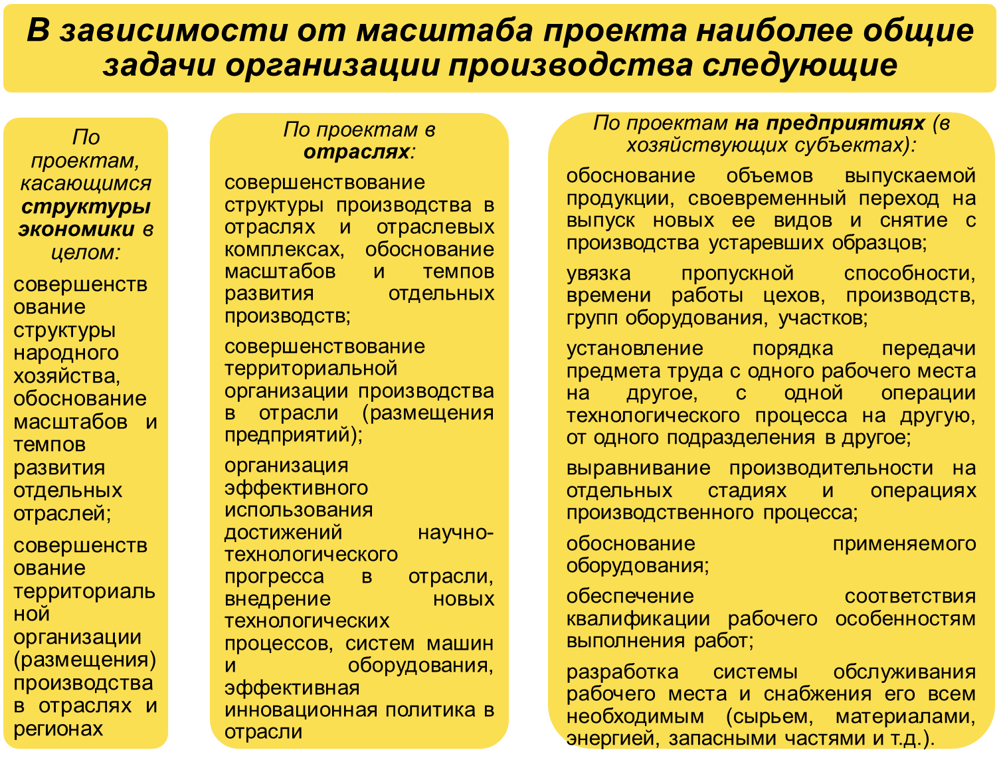

Slide 14
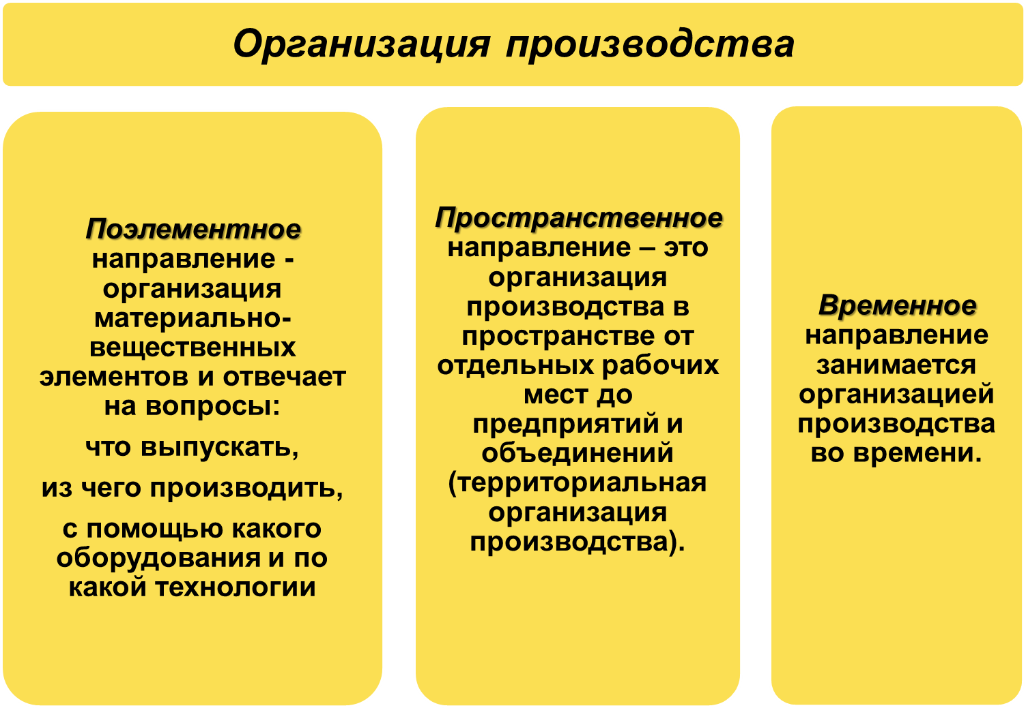

Slide 15
Маркетинговые исследования
Понимается исследование и анализ рыночного положения компании по сравнению с основными конкурентами. При осуществлении маркетинговых исследований (маркетингового аудита) менеджер должен параллельно оперировать двумя группами факторов.
К первой группе относятся факторы окружения или рынка, на которые компания не может оказывать влияния или может влиять слабо (так называемые, «неконтролируемые» факторы).
Неконтролируемые факторы разделяют на:
макроокружение (политические, экономические, социальные и технологические факторы), воздействующее на бизнес,
микроокружение (заказчики, конкуренты, агенты, кредиторы и партнеры), влияющее на положение компании на конкретных рынках.
Ко второй группе относятся внутрифирменные факторы, которые компания может контролировать в большей или меньшей степени.

Slide 16
Маркетинговые исследования
Основные направления исследования рынка в рамках исследования возможностей:
определение конкурентов;
анализ сильных и слабых сторон конкурентов;
анализ цен и ценовой практики;
анализ сбыта;
распределение рынка товаров (услуг);
анализ емкости рынка;
потенциальные возможности фирмы и т.д.

Slide 17
Предварительное ТЭО
Прежде, чем вкладывать крупные средства в исследования, следует оценить идею проекта с помощью предварительного ТЭО или предварительного бизнес-плана. В этом документе должны содержаться ответы на следующие вопросы:
Все ли альтернативы проекта рассмотрены?
Оправдывает ли концепция проекта проведения исследований путем составления бизнес-плана (ТЭО)?
Какие исследования должны быть произведены для признания возможности осуществления проекта и каковы его особенности в этом плане?
Является ли идея проекта жизнеспособной и привлекательной для инвесторов?
Соответствуют ли принятым стандартам экологическая ситуация на участке и в районе осуществления проекта, изменится ли она после осуществления проекта?

Slide 18
Предварительное ТЭО
ПТЭО – промежуточная стадия между исследованием возможностей и окончательным бизнес-планом (ТЭО проекта).
Структура ПТЭО, его логика полностью соответствуют структуре бизнес-плана (окончательного ТЭО).
Различия между ними лишь в степени детализации и глубине разработки вариантов проекта.
ПТЭО не содержит подробностей и лишних деталей, т.к. его задача оценить возможность перехода к составлению заключительного документа проекта – окончательному ТЭО (бизнес-плану).
ПТЭО – в основном внутренний документ.
Его цель – разобраться в сущности и вариантах проекта и найти путь к окончательному наилучшему (оптимальному) его варианту.

Slide 19
В ПТЭО как документе может применяться следующая структура (схема).
Резюме. Краткий обзор всех основных решений по каждому из вопросов проекта.
Предпосылки и история проекта (спонсоры, идея, уже проведенные работы).
Анализ рынка и концепция маркетинга. Материальные ресурсы (потребность, поставки).
Размещение объекта (как оно обосновано).
Производство (производственная мощность, технология, оборудование, строительство).
Организационная структура и накладные расходы.
Трудовые ресурсы и расходы на них.
Календарный план осуществления.
Финансовый анализ (инвестиционный план, затраты на производство, экономическая и финансовая оценка).

Slide 20
Бизнес-план проекта и его структура
Бизнес-план — план, программа осуществления бизнес-операций, действий фирмы, содержащая сведения о фирме, товаре, его производстве, рынках сбыта, маркетинге, организации операций и их эффективности.
Бизнес-план — краткое, точное, доступное и понятное описание предполагаемого бизнеса, важнейший инструмент при рассмотрении большого количества различных ситуаций, позволяющий выбрать наиболее перспективный желаемый результат и определить средства для его достижения.
Бизнес-план — программный продукт, вырабатываемый в ходе бизнес-планирования.

Slide 21
Бизнес-планирование и его в роль в экономике
Основная цель бизнес-планирования – это планирование хозяйственной деятельности, оценка существующих возможностей и выработка путей и способов по достижению поставленных целей с использованием имеющихся трудовых, производственных, финансовых ресурсов.
В соответствии с целью, бизнес-планирование занимается решением следующих стратегических и оперативных задач:
1. Организационно-управленческий и финансово-экономический анализ деятельности организации.
2. Определение потенциала предприятия, его сильных и слабых сторон, их анализ.
3. Определение стратегии развития организации, инвестиционных целей на прогнозируемый период.
4. Анализ трудовых ресурсов организации и системы мотивации труда, с целью выявления их соответствия перед поставленными целями и задачами.
5. Расчет ожидаемых результатов деятельности на будущий период.
6. Определение источников финансирования будущей деятельности.
1 - 8

Slide 22
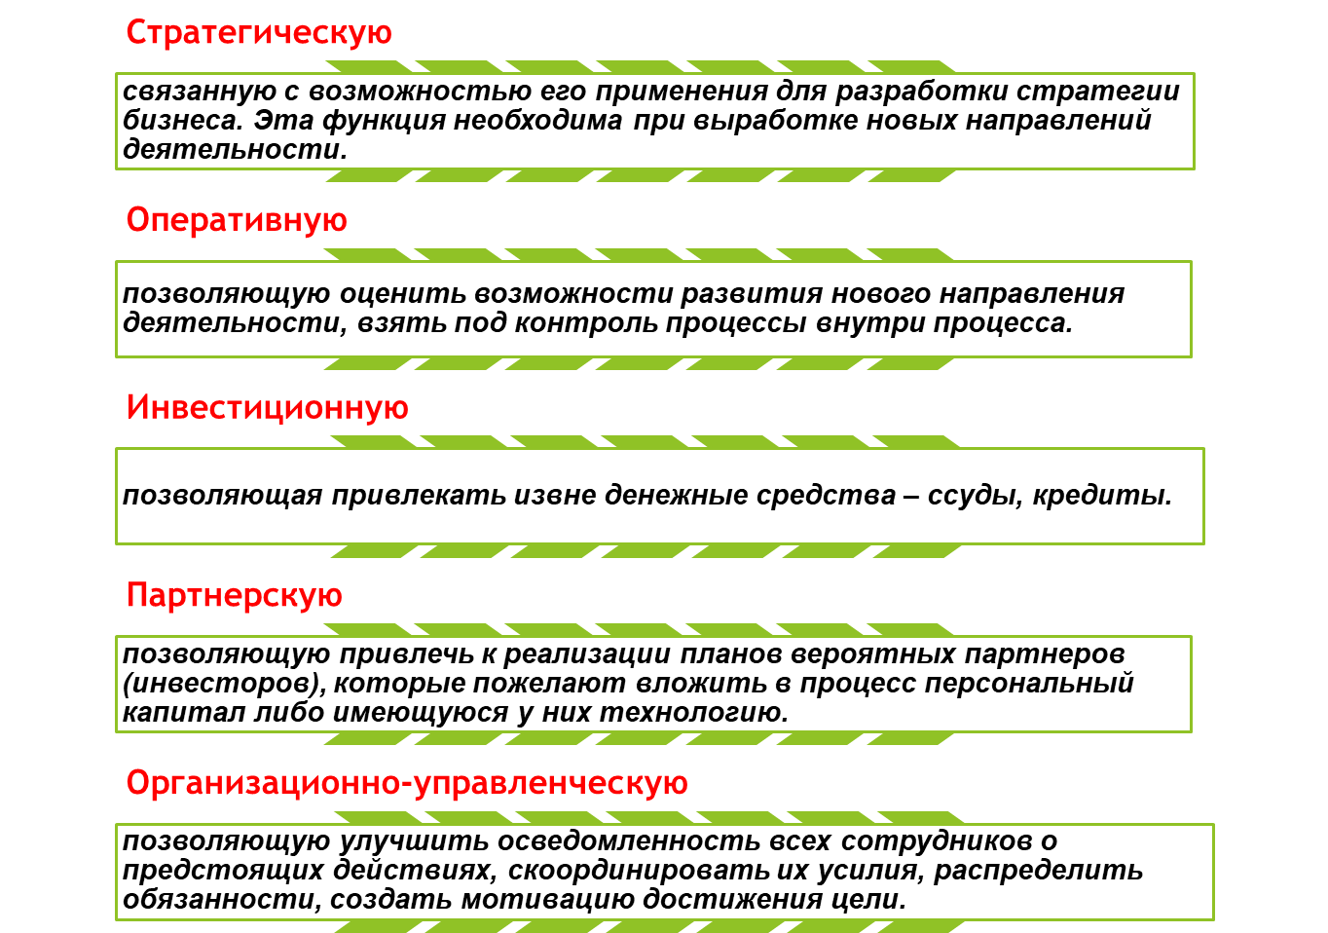
Бизнес-планирование и его в роль в экономике
В современной практике бизнес-планирование выполняет следующие основные функции:
1 - 8

Slide 23
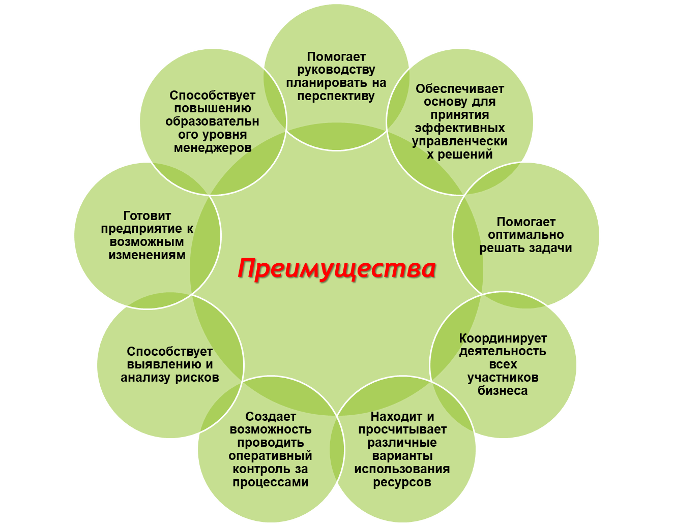
Бизнес-планирование и его в роль в экономике
1 - 8

Slide 24
Отличие бизнес-плана и от управления проектами
Бизнес-план | Проект
представляет собой социально-экономическое обоснование оптимального способа реализации проектной идеи, а также мероприятий, направленных на достижение конкретно определенной и четко поставленной оригинальной проектной цели. Этот документ готовится по результатам предпроектного исследования и содержит в структурированном виде информацию о сути проекта, описание практических проектных действий с указанием графика их выполнения, расчеты потребности в ресурсах и инвестициях, обоснование экономической эффективности проектного продукта, оценку рисков проекта | деятельность, предполагающая осуществление комплекса каких-либо действий, бизнес-план в системе управления проектом есть документ, содержащий в структурированном виде всю информацию о проекте, необходимую для его осуществления.
Бизнес-план является системным и комплексным документом, структура которого построена по особой логике, адекватной процессной модели проекта, и все разделы являются взаимосвязанными и взаимозависимыми от его управленческих планов. | необходимая проектная документация, бизнес-план является только частью портфеля проектных документов. В проекте может находиться несколько бизнес-планов на проект.

Slide 25
На международных инвестиционно-финансовых рынках выработаны определённые стандарты и методики подготовки бизнес-планов, технико-экономических обоснований и инвестиционных меморандумов:
KPMG (международная сеть фирм, предоставляющих аудиторские, налоговые и консультационные услуги в 147 странах мира);
методика ЕБРР (Европейский банк реконструкции и развития);
методика UNIDO (United Nations Industrial Development Organization);
методика World Bank (Всемирный банк реконструкции и развития);
методики крупнейших банковских домов, интернациональных консультационно-аудиторских компаний, таких как Goldman, Sachs Co; Deloitte & Touche; Ernst & Young.

Slide 26
Отличительные особенности вариантов структур бизнес-планов
КРМG | ЕБРР | UNIDO
Ориентирован на повышение стоимости компании (отдельных бизнесов) и предполагает определение добавленной стоимости на каждом из этапов, формирование перечня внутренних резервов и разработку операционной модели, эффективно отвечающей современной стратегии и существующим ключевым компетен-циям. Структура содержит большую часть об исследовании рынка. | По существу является инвестиционным механизмом, который был создан для поддержки рыночной экономики в странах Центральной Европы и Азии | Детально рассматривает не только маркетинг и финансы, но и производственный и инвестиционный анализ как самостоятельные разделы
Производственный и инвестиционный планы упразднены как самостоятельные разделы и включены в финансовый анализ | Методика разработки бизнес-плана схожа как с методикой КРМG, так и с методикой UNIDO. Однако по сравнению с ними он гораздо менее подробный | В отдельную графу выделяется анализ рисков, что для экономики достаточно актуально
Отдельное внимание уделяется разделу рекламной компании, ее стратегии и продвижения нововведения на рынок, также процессы менеджмента не обошли стороной. | С другой стороны, именно на упрощенность и был сделан упор ЕБРР при разработке своей модели. Однако эта методика будет плохо применима в нашей стране.

Slide 27
Белорусская практика бизнес-планирования во многом основана на зарубежном опыте. Это объясняется тем, что после распада СССР в Беларуси возникла необходимость в разработке бизнес-плана для получения финансирования, а практики в этой сфере деятельности не существовало. Особенности бизнес-планирования заключаются в сочетании значительного опыта планирования с точки зрения административно-командной системы и объективной необходимости коммерческого бизнес-планирования. Специфика бизнес-планирования в Беларуси заключается в следующем:
обращаясь в фирму, которая занимается составлением бизнес-планов и созданием новых предприятий необходимо учитывать, что такого рода фирмы предлагают типовой вариант бизнес-плана, который подходит не для всех предприятий;
многие стороны предпринимательской деятельности все еще не урегулированы законодательно;
остро ощущается нехватка квалифицированных специалистов по разработке и реализации бизнес-планов;
необходимо особое внимание к юридическим вопросам разработки бизнес-планов;
требуются мероприятия по привлечению инвесторов, как внешних, так и иностранных;
не следует также во всем полагаться лишь на зарубежный опыт бизнес-планирования, так как он не всегда учитывает особенности ведения и учета и процедуры финансирования.

Slide 28
В Республике Беларусь бизнес-планы разрабатываются в соответствии с Постановлением Министерства экономики Республики Беларусь от 31 августа 2005 г. № 158 «Об утверждении правил по разработке бизнес-планов инвестиционных проектов» (в ред. постановления Минэкономики от 10.05.2018 № 15).
Этот документ устанавливают порядок составления бизнес-планов инвестиционных проектов, выделяет ключевые этапы и последовательность проведения исследований, систематизирует наиболее важные определения и понятия, связанные с бизнес-планированием, определяет единые требования к структуре, содержанию и оформлению бизнес-планов инвестиционных проектов.

Slide 29
В состав бизнес-плана входят:
титульный лист, содержание, описательная часть бизнес-плана;
финансово-экономические расчеты проекта;
копии документов, подтверждающих исходные данные по бизнес-плану.
Описательная часть бизнес-плана состоит из следующих основных разделов:
«Резюме»;
«Характеристика организации и стратегия ее развития»;
«Описание продукции»;
«Анализ рынков сбыта. Стратегия маркетинга»;
«Производственный план»;
«Организационный план»;
«Инвестиционный план, источники финансирования»;
«Прогнозирование финансово-хозяйственной деятельности»;
«Показатели эффективности проекта»;
«Юридический план».

Slide 30
Нормативные и правовые акты
1. Об инвестициях: Закон Респ. Беларусь от 12.07.2013 г. № 53-3: в ред. Закона Респ. Беларусь от 5 января 2022 г. № 149-З // Национальный правовой Интернет-портал Республики Беларусь. – 11.01.2022. – 2/2869.
2. Об утверждении Инструкции о порядке расчета коэффициентов платежеспособности и проведения анализа финансового состояния и платежеспособности субъектов хозяйствования: Постановление Минфина Респ. Беларусь и Минэкономики Респ. Беларусь от 27 декабря 2011 г. № 140/206: в ред. Постановления Минфина Респ. Беларусь и Минэкономики Респ. Беларусь от 04.10.2017 г. № 33/23 // Национальный реестр правовых актов Респ. Беларусь. – 2018. - № 8/28243.
3. О бизнес-планах инвестиционных проектов: Постановление Совета Министров Республики Беларусь от 26.05.2014 г. № 506: в ред. Постановления Совета Министров Респ. Беларусь от 26.10.2018 г. № 772 // Национальный правовой Интернет-портал Респ Беларусь. – 2018. - 5/45743.

Slide 31
Нормативные и правовые акты
4. Об утверждении правил по разработке бизнес-планов инвестиционных проектов: Постановление Мин. экономики Респ. Беларусь от 31.08.2005 г. № 158: в ред. Постановления Минэкономики Респ. Беларусь от 10.05.2018 № 15 // Нац. реестр правовых актов Респ. Беларусь. – 2018. – № 8/33125.
5. Об утверждении рекомендаций по разработке прогнозов развития коммерческих организаций на пять лет и рекомендаций по разработке бизнес-планов развития коммерческих организаций на год: Постановление Минэкономики Респ. Беларусь от 30.10.2006 г. № 186: в ред. Постановления Минэкономики Респ. Беларусь от 18.07.2014 г. № 54. – Режим доступа: http://www.economy.gov.by/nfiles/001146_274568_PME_186.pdf. – Дата доступа: 21.05.2023.
6. О прогнозах, бизнес-планах развития коммерческих организаций: Постановление Совета Министров Респ. Беларусь от 8 августа 2005 г. № 873: в ред. Постановления Совета Министров Респ. Беларусь от 26 мая 2014 г. № 507 // Нац. правовой Интернет-портал Респ. Беларусь. – 2014. – 5/38909.

Slide 32
Нормативные и правовые акты
О мерах по реализации Декрета Президента Республики Беларусь от 6 августа 2009 г. № 10 (вместе с Положением о порядке заключения, изменения и прекращения инвестиционных договоров между инвестором (инвесторами) и Респ. Беларусь): Постановление Совета Министров Респ. Беларусь от 19 июля 2016 г. № 563: в ред. Постановления Совета Министров Республики Беларусь от 13 января 2023 г. № 32 // Национальный правовой Интернет-портал Республики Беларусь. – 28.01.2023. – 5/51283.

Slide 33
СТРУКТУРА БИЗНЕС-ПЛАНОВ В СООТВЕТСТВИИ С ТИПОЛОГИЕЙ ПО ОБЪЕКТАМ БИЗНЕСА
Раздел бизнес-плана | По бизнес-линиям | По предприятию
 |  | новому | действующему
 |  |  | развитие | финансовое оздоровление
Концепция бизнеса (резюме) | + | + | + | Общая хар-ка предприятия
Ситуация в наст. время и краткая информация о предприятии | + | + | + | Краткие сведения по плану финансового оздоровления
Характеристика объекта бизнеса | + | + | + | Анализ финансового состояния предприятия
Исследование и анализ рынка (рынки и конкуренция) | + | + | + | Мероприятия по восстановле-нию платежеспособности и поддержанию хозяйственной деятельности
Организационный план (в т. ч. правовое обеспечение) | - | + | - | Рынок и конкуренция
Персонал и управление | + | + | + | Деятельность в сфере маркетинга предприятия
План производства | + | + | + | План производства
План маркетинговых действий | + | + | + | Финансовый план
Потенциальные риски | + | + | +
Финансовый план и финансовая стратегия | + | + | +

Slide 34
Спасибо за внимание!

